Slide 1
Η θεά Εστία
Αγάπη

Slide 2
Η ΘΕΑ ΕΣΤΙΑ
Η Εστία ήταν η θεά του σπιτιού. Προστάτευε τα νοικοκυριά, γι΄ αυτό σ΄ όλα τα σπίτια υπήρχε ένας μικρός βωμός δικός της, η Εστία.

Slide 3
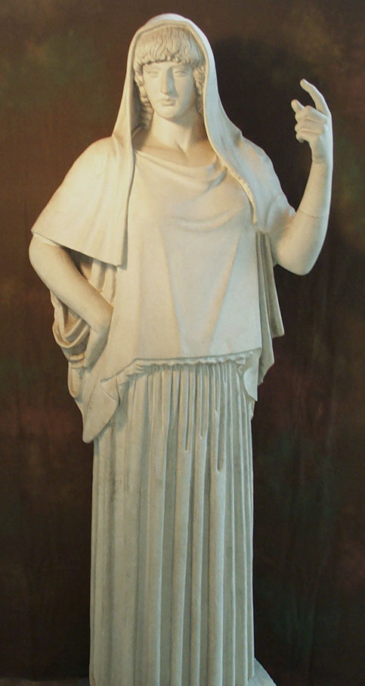
Η ΘΕΆ ΕΣΤΊΑ

